Slide 1
Основные ошибки налогоплательщиков, допущенные при заполнении деклараций по НДС, приводящие к формированию расхождений в ПК «АСК НДС-2»
Начальник контрольно-аналитического отдела
УФНС России по Новгородской области
Ашухина Елена Павловна

Slide 2
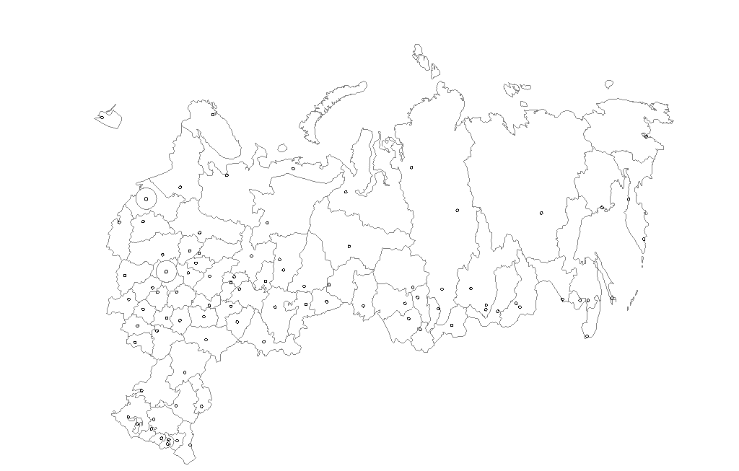
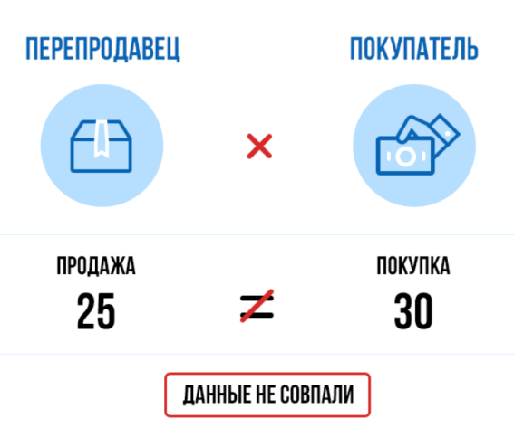
Автоматизированная система аск «ндс-2»
.
.
.
.
Позволяет автоматически сопоставлять данные контрагентов,
выявлять и пресекать незаконную деятельность организаций

Slide 3
Автоматизированная система АСК НДС-2
Перечень налогоплательщиков, у которых выявлены расхождения в записях о счетах-фактурах
Автоматическое формирование и направление налогоплательщикам требований о представлении пояснений (либо представлении уточненной налоговой декларации)
Все налогоплательщики НДС обязаны обеспечить получение от налогового органа документов по ТКС и направить квитанцию о приеме таких документов в течение шести дней со дня их отправки налоговым органом (п 5.1. ст. 23 НК РФ)

Slide 4
Технические и методологические ошибки, связанные с заполнением счетов-фактур, книг покупок и продаж, журналов учета счетов-фактур
Представление пояснений в электронном виде по утвержденному формату
(Приказ ФНС России от 16.12.2016 № ММВ-7-15/682@)
Представление уточненной декларации с устранением ошибок

Slide 5
Часто допускаемые ошибки:
Некорректное отражение сведений в счетах-фактурах:
№ и дата,
ИНН контрагента,
стоимость товаров (при отражении одной фактуры в нескольких налоговых периодах стоимость должна соответствовать, указанной в фактуре, при этом меняется только сумма НДС),
Не соответствие декларации контрольным соотношениям;
Не отражение (не корректное отражение) сведений книги продаж и покупок, а также журналов выставленных и полученных счетов-фактур при наличии показателей налоговой базы и вычетов в декларации;
Неверное указание кода видов операций (с 3 кв. 2016 в декларациях должны отражаться новые коды ПРИКАЗ ФНС России от 14.03.2016 №ММВ-7-3/136@, письмо ФНС России от 20.09.2016 №СД-4-3/17657);
Неверное отражение счетов-фактур по полученным и выданным авансовым платежам.

Slide 6
Причины ошибок при заполнении и представлении налоговых деклараций по НДС Код вида операций 01,02,21,22 Отражение операций при выставлении и получении авансовых счетов-фактур
Авансы полученные
Авансы выданные
Раздел 8
Раздел 9
Раздел 8
Раздел 9
КВО 22 при отгрузке
КВО 02 при получении оплаты
КВО 02 при оплате
КВО 21 при отгрузке
Реквизиты продавца – собственные реквизиты
Реквизиты покупателя – собственные реквизиты
КВО 01 при отгрузке
КВО 01 при отгрузке
Разрыв в связи с неверным заполнением графы продавец/ покупатель в книге покупок/продаж
Решение:
Указываются реквизиты покупателя/ продавца – собственные реквизиты

Slide 7
Причины ошибок при заполнении и представлении налоговых деклараций по НДС
Код вида операций 18
Отражение операций при выставлении и получении корректировочного счета-фактуры при уменьшении стоимости товара
Корректировочный счет-фактура
Продавец
Разрыв в связи с неверным указанием продавцом / покупателем КВО в книге покупок / продаж
Решение:
1. Отражать корректировочные счета-фактура на уменьшение стоимости в книге покупок /продаж с КВО 18
2. Указывать реквизиты покупателя / продавца – собственные реквизиты
3. Указывать стоимость покупок / продаж и сумму НДС - разницу стоимости по корректировочному и первичному счету-фактуре
6

Slide 8
Код вида операции 20
Причины ошибок при заполнении и представлении налоговых деклараций по НДС
КВО 20 используется для отражения операций по импорту.
В графе 3 «Номер и дата счета-фактуры продавца» указывается номер таможенной декларации,
по структуре – XXXXXXXX/YYYYYY/ZZZZZZZ или XXXXXXXX/YYYYYY/ZZZZZZZ
где:
XXXXXXXX (1-8 символы) - код таможенного органа, зарегистрировавшего ДТ;
YYYYYY (9-14 символы) - дата регистрации ДТ (день, месяц, две последние цифры года);
ZZZZZZZ (15-21 символы) - порядковый номер ДТ, присваиваемый по журналу регистрации ДТ таможенным органом, зарегистрировавшим ДТ (начинается с единицы с каждого календарного года).
Все элементы регистрационного номера ДТ указываются через знак разделителя "/", при этом, пробелы между элементами не допускаются.
Внимание: При отражении в книге покупок данных по таможенной декларации в отношении товаров ввозимых на территорию Российской Федерации, графа 10: «ИНН/КПП продавца» не заполняется.
7

Slide 9
Причины ошибок при заполнении и представлении налоговых деклараций по НДС
Внимание. При заполнении журнала учета полученных и выставленных счетов-фактур, в графах 10 - 12 части 1 журнала учета указываются сведения из счетов-фактур, полученных от продавцов, из граф 4, 8, 9 части 2 журнала учета.
Часть 1. Выставленные счета-фактуры Раздел 10
№ п/п |  |  |  | Дата выстав-ления |  |  |  |  |  |  | Код вида опера-ции |  |  |  |  |  | Номер и дата счета-фактуры |  |  |  |  |  |  |  | Номер и дата исправ-ления счета-фактуры |  |  |  |  |  |  |  | Номер и дата коррек-тиро-вочного счета-фактуры |  |  |  |  |  |  |  | Номер и дата исправ-ления коррек-тиро-вочного счета-фактуры |  |  |  |  |  |  |  | Наиме-нование покупа-теля |  |  |  |  |  |  |  |  | ИНН/ КПП покупа-теля |  |  |  |  |  |  |  |  | Сведения о посреднической деятельности, указываемые комиссионером (агентом), застройщиком или техническим заказчиком |  |  |  |  |  |  |  |  |  |  |  |  |  |  |  |  |  |  |  |  |  |  |  |  |  |  |  |  |  |  |  |  |  |  |  |  |  |  | Наиме-нование и код валюты |  |  |  |  |  |  |  |  |  | Стоимость товаров (работ, услуг), имуществен-ных прав по счету-фактуре - всего |  |  |  |  |  |  |  |  |  |  |  |  |  | В том числе сумма НДС по счету-фактуре |  |  |  |  |  |  |  |  | Разница стоимости с учетом НДС по корректиро-вочному счету-фактуре |  |  |  |  |  |  |  |  |  |  |  |  |  | Разница НДС по корректиро-вочному счету-фактуре
 |  |  |  |  |  |  |  |  |  |  |  |  |  |  |  |  |  |  |  |  |  |  |  |  |  |  |  |  |  |  |  |  |  |  |  |  |  |  |  |  |  |  |  |  |  |  |  |  |  |  |  |  |  |  |  |  |  |  |  |  |  |  |  |  |  |  | наименование продавца (из графы 8 части 2) |  |  |  |  |  |  |  |  |  |  |  |  | ИНН/КПП продавца (из графы 9 части 2) |  |  |  |  |  |  |  |  |  |  |  | номер и дата счета-фактуры, полученного от продавца (из графы 4 части 2) |  |  |  |  |  |  |  |  |  |  |  |  |  |  |  |  |  |  |  |  |  |  |  |  |  |  |  |  |  |  |  |  |  |  |  |  |  |  |  |  |  |  |  |  |  |  | умень-шение |  |  |  |  |  |  | увели-чение |  |  |  |  |  |  | умень-шение |  |  |  |  |  |  | увели-чение
1 |  |  |  | 2 |  |  |  |  |  |  | 3 |  |  |  |  |  | 4 |  |  |  |  |  |  |  | 5 |  |  |  |  |  |  |  | 6 |  |  |  |  |  |  |  | 7 |  |  |  |  |  |  |  | 8 |  |  |  |  |  |  |  |  | 9 |  |  |  |  |  |  |  |  | 10 |  |  |  |  |  |  |  |  |  |  |  |  | 11 |  |  |  |  |  |  |  |  |  |  |  | 12 |  |  |  |  |  |  |  |  |  |  |  |  |  | 13 |  |  |  |  |  |  |  |  |  | 14 |  |  |  |  |  |  |  |  |  |  |  |  |  | 15 |  |  |  |  |  |  |  |  | 16 |  |  |  |  |  |  | 17 |  |  |  |  |  |  | 18 |  |  |  |  |  |  | 19
Часть 2. Полученные счета-фактуры Раздел 11
№ п/п |  |  |  | Дата полу-чения |  |  |  |  |  |  | Код вида опера-ции |  |  |  |  |  | Номер и дата счета-фактуры |  |  |  |  |  |  |  | Номер и дата исправ-ления счета-фактуры |  |  |  |  |  |  |  | Номер и дата коррек-тиро-вочного счета-фактуры |  |  |  |  |  |  |  | Номер и дата исправ-ления коррек-тиро-вочного счета-фактуры |  |  |  |  |  |  |  | Наиме-нование продавца |  |  |  |  |  |  |  |  | ИНН/ КПП продавца |  |  |  |  |  |  |  |  | Сведения о посреднической деятельности, указываемые комиссионером (агентом) |  |  |  |  |  |  |  |  |  |  |  |  |  |  |  |  |  |  |  |  |  |  |  |  |  |  |  |  |  |  |  |  |  |  |  |  |  | Наиме-нование и код валюты |  |  |  |  |  |  |  |  |  | Стоимость товаров (работ, услуг), имущественных прав по счету-фактуре - всего |  |  |  |  |  |  |  |  |  |  |  |  |  |  | В том числе сумма НДС по счету-фактуре |  |  |  |  |  |  |  |  | Разница стоимости с учетом НДС по корректиро-вочному счету-фактуре |  |  |  |  |  |  |  |  |  |  |  |  |  | Разница НДС по корректиро-вочному счету-фактуре
 |  |  |  |  |  |  |  |  |  |  |  |  |  |  |  |  |  |  |  |  |  |  |  |  |  |  |  |  |  |  |  |  |  |  |  |  |  |  |  |  |  |  |  |  |  |  |  |  |  |  |  |  |  |  |  |  |  |  |  |  |  |  |  |  |  |  | наименование субкомиссио-нера (субагента) |  |  |  |  |  |  |  |  |  |  |  |  |  | ИНН/КПП субкомиссио-нера (субагента) |  |  |  |  |  |  |  |  |  |  |  |  |  | код вида сделки |  |  |  |  |  |  |  |  |  |  |  |  |  |  |  |  |  |  |  |  |  |  |  |  |  |  |  |  |  |  |  |  |  |  |  |  |  |  |  |  |  |  |  | умень-шение |  |  |  |  |  |  | увели-чение |  |  |  |  |  |  | умень-шение |  |  |  |  |  |  | увели-чение
1 |  |  |  | 2 |  |  |  |  |  |  | 3 |  |  |  |  |  | 4 |  |  |  |  |  |  |  | 5 |  |  |  |  |  |  |  | 6 |  |  |  |  |  |  |  | 7 |  |  |  |  |  |  |  | 8 |  |  |  |  |  |  |  |  | 9 |  |  |  |  |  |  |  |  | 10 |  |  |  |  |  |  |  |  |  |  |  |  |  | 11 |  |  |  |  |  |  |  |  |  |  |  |  |  | 12 |  |  |  |  |  |  |  |  |  | 13 |  |  |  |  |  |  |  |  |  | 14 |  |  |  |  |  |  |  |  |  |  |  |  |  |  | 15 |  |  |  |  |  |  |  |  | 16 |  |  |  |  |  |  | 17 |  |  |  |  |  |  | 18 |  |  |  |  |  |  | 19

Slide 10
Коды видов операций по НДС
Какие коды видов операций могут быть отражены:
в книге покупок: 01, 02 , 06, 13, 15, 16, 17, 18, 19, 20, 22, 23, 24, 25, 26, 27, 28, 32, 34, 36, 41, 42, 43, 44, 45;
в книге продаж: 01, 02 , 06, 10, 13, 14, 15, 18, 21, 26, 27, 28, 29, 30, 31, 33, 34, 35, 37, 38, 39, 40, 41, 42, 43, 44;
в журналах: 01, 02, 13, 15, 18, 19, 20, 27, 28, 29, 30, 33, 34, 37, 38, 39, 40, 45.

Slide 11
Коды видов операций по НДС
Каких кодов не может быть:
в книге покупок: 10, 14, 21, 29, 30, 31,33, 35, 37, 38, 39, 40;
в книге продаж: 16, 17 ,19, 20, 22, 23, 24, 25, 32, 36, 45;
в журнале: 06, 10, 14, 16, 17, 21, 22, 23, 24, 25, 26, 31, 32, 35, 36, 41, 42, 43, 44, 45;
Какие коды нельзя сочетать с другими кодами:
06, 16 - 29, 31- 45.

Slide 12
Спасибо за внимание

